Slide 1
DOM（document Object Model） - 概要
DOMとはブラウザでページを見るときに作られるもので、これをもとにページが描画(レンダリング)されます。
HTMLやXML文書をDOMツリーと呼ばれる階層的な構造として識別します。
(例) HTMLの簡単な文章
DOMツリー
<html>
<head>
<title>DOMの基本</title>
</head>
<body>
<h1>ヘッダー</h1>
<p>段落</p>
</body>
</html>
Document
HTML
head
body
title
h1
p
DOMツリーの一番上にあるのがDocumentオブジェクトです。
DOMでは、全てのHTML要素はDocumentオブジェクトに属しています。

Slide 2
VirtualDOM - 概要
直接DOM操作行わずに、更新した部分だけをDOM操作させ、ブラウザのパフォーマンスを上げた仕組みがVirtualDOMです。ReactではVirtualDOMを操作します。
記事やコメントを追加したら、更新部分のみ
描画を行います。
以下のようなページはパフォーマンスの高さからVirtualDOM導入に最適です。
・ページの更新が激しい
・即時反映が求められる
・通信が多い

Slide 3
VirtualDOM - ReactによるVirtualDOMの利用
ReactではDOMと対構造となっているVirtualDOMを定義し、ページ内で変化させる場合はまずVirtualDOMを変化させます。ブラウザのレンダリングとは切り離されているため、変更を加えても影響ありません。
React内で変更
差分検出
実DOM再描画
VirtualDOMの変化の差分を算出し、その対応部分のDOMを変化させます。
そうすることで最小限のDOMの操作でページを変化させることが可能になります。

Slide 4
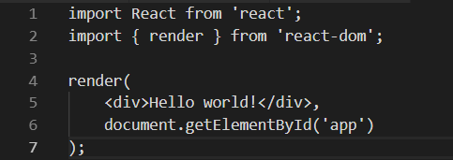
VirtualDOM - ReactによるVirtualDOMの利用
ReactDOM.renderを使うことでHTMLの決められた箇所にDOMツリーを出力できます。

